Slide 1
TensorFlow & Keras
報告人：鄒宏明

Slide 2
1
TensorFlow

Slide 3
TensorFlow
是一個開源軟體庫，用於各種感知和語言理解任務的機器學習
最初由GOOGLE大腦團隊開發
廣泛應用程式使用TensorFlow作為基礎，實現自動化圖像字幕軟體

Slide 4
2
Keras

Slide 5
Keras
是一個用Python撰寫的開源神經網路庫
主旨在快速實現深度神經網路
被認為是一個介面，非獨立的機器學習框架，令使用者可以輕鬆地開發深度學習模型

Slide 6
建構Python深度學習開發環境

Slide 7
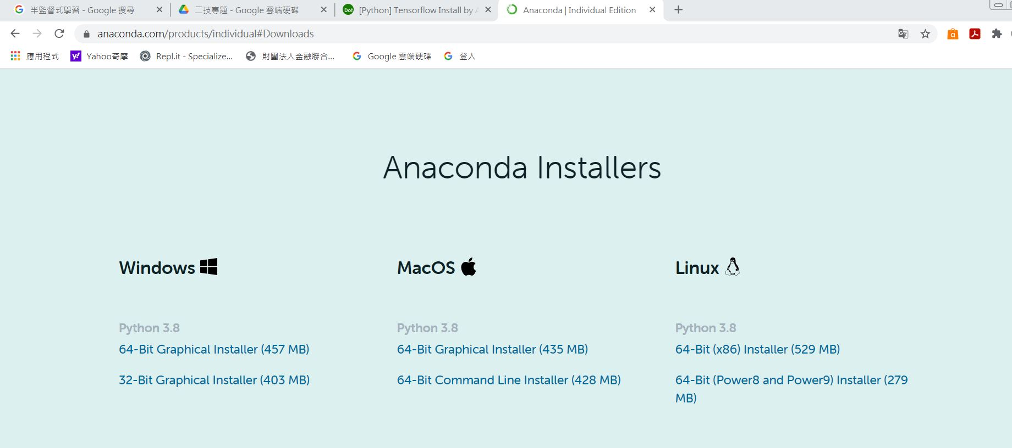
安裝anaconda

Slide 8
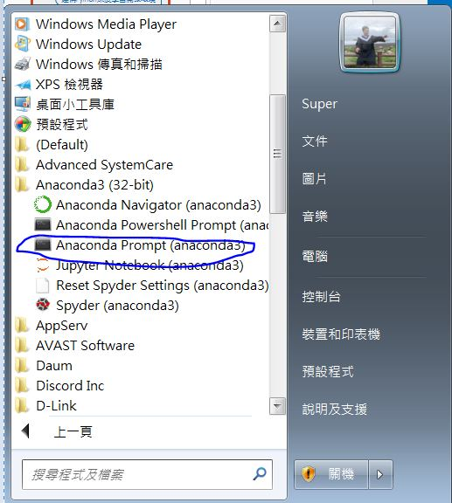
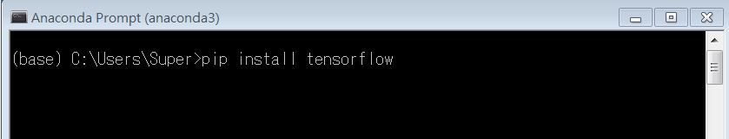
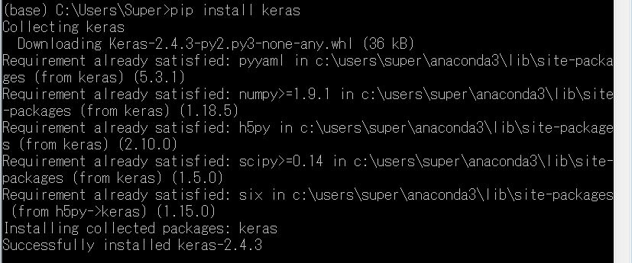
安裝TensorFlow & Keras

Slide 9
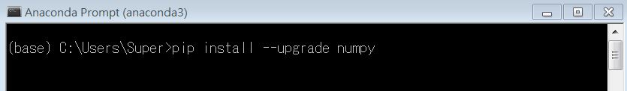
更新numpy版本

Slide 10
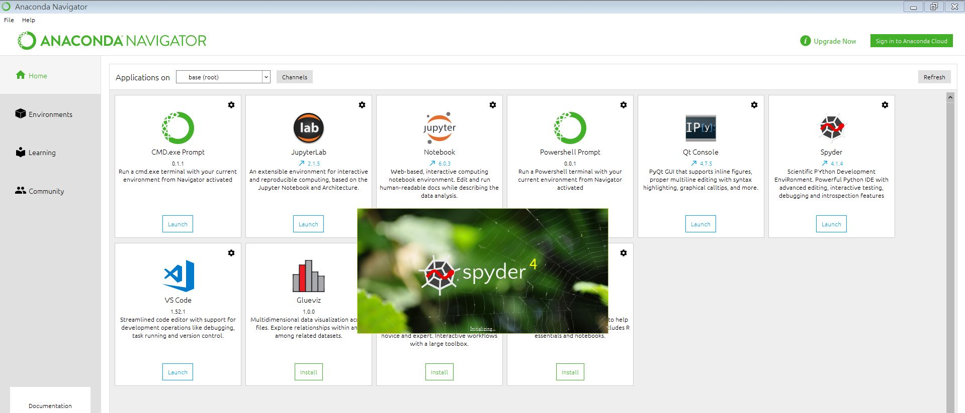
開啟Anaconda並使用Spyder

Slide 11
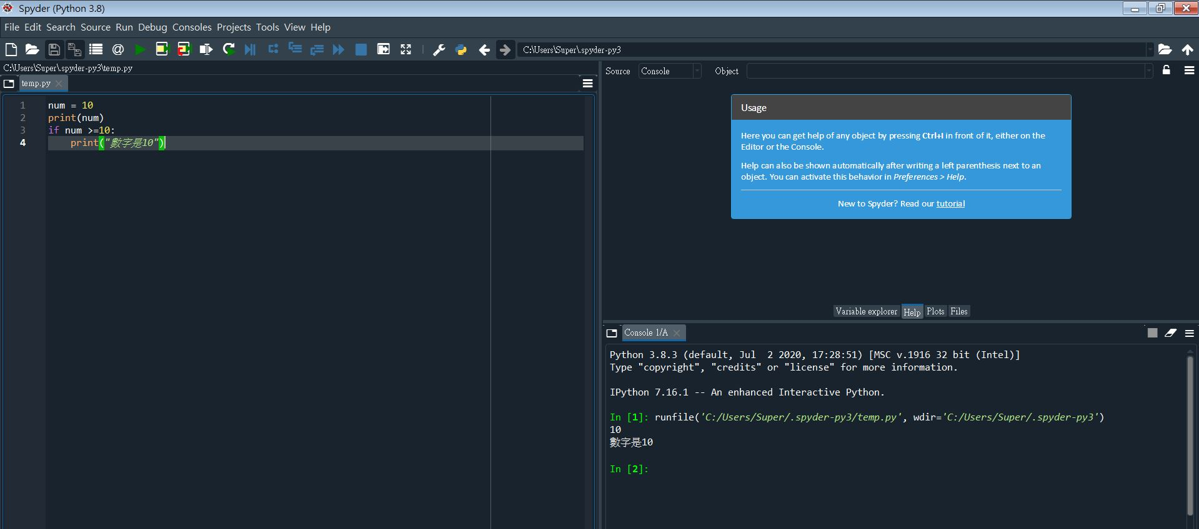
Spyder介面 (F5執行程式)

Slide 12
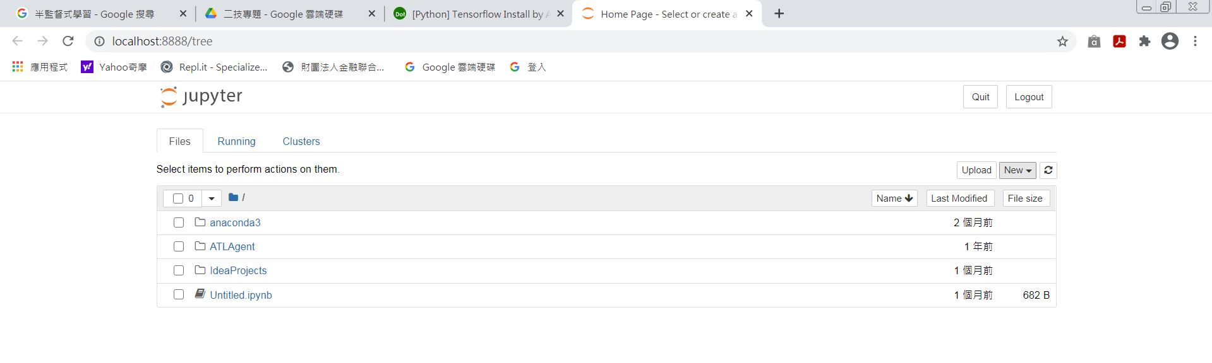
開啟Jupyter NoteBook

Slide 13
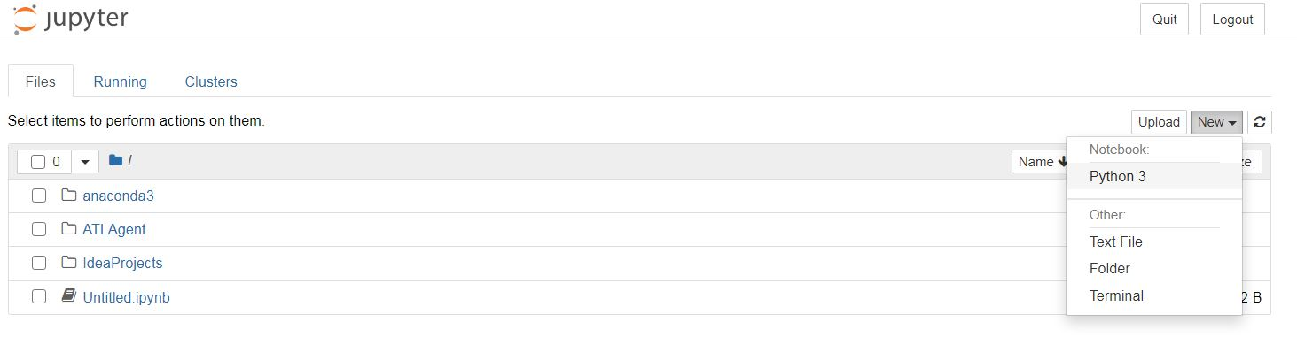
新增Python程式

Slide 14
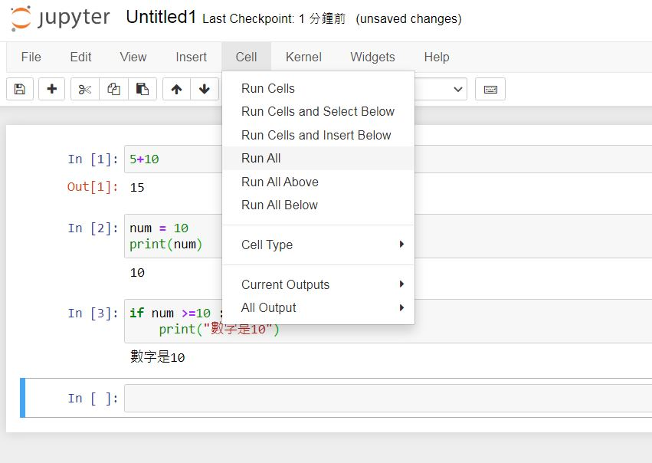
輸入程式碼完成後 Run All 執行所有程式

Slide 15
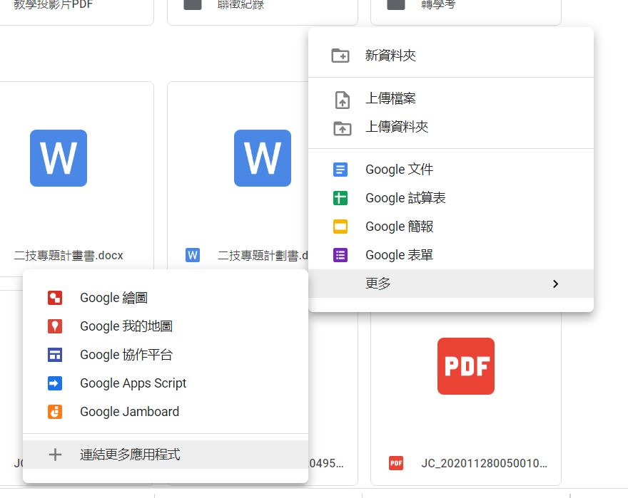
Chrome瀏覽器 外掛Python程式編譯器

Slide 16
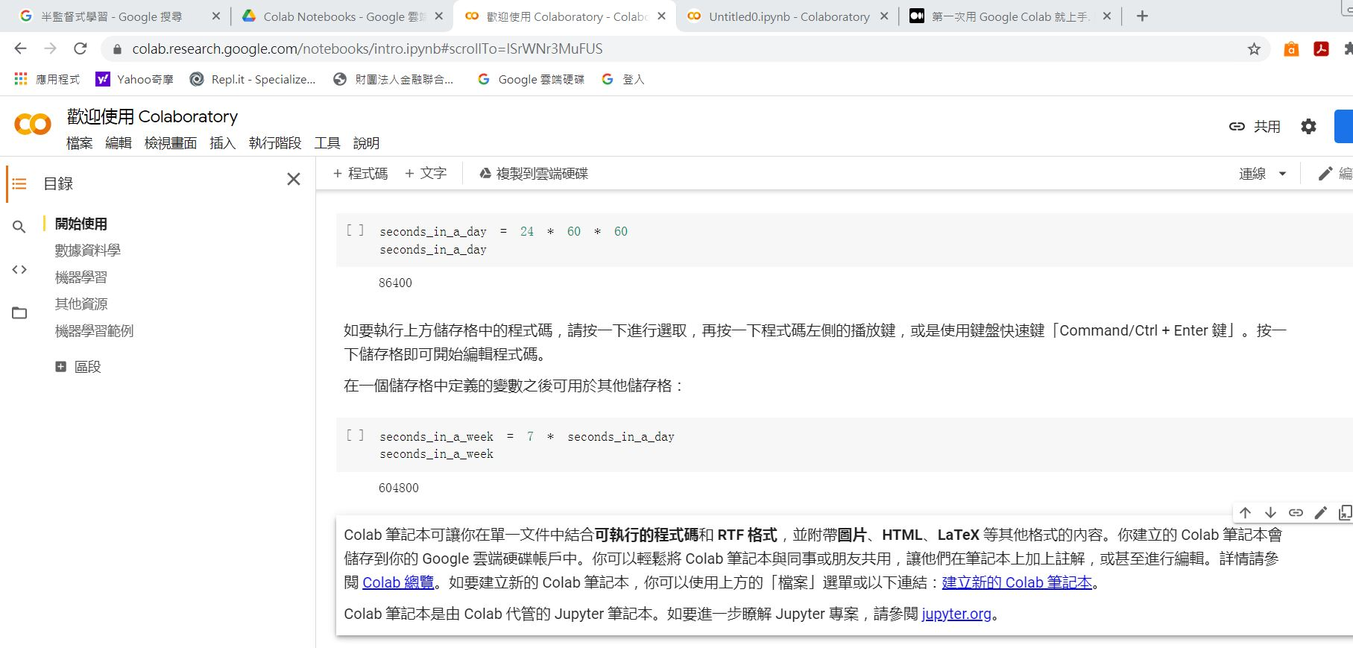
至網站 按下建立新的 Colab筆記本開始撰寫程式

Slide 17
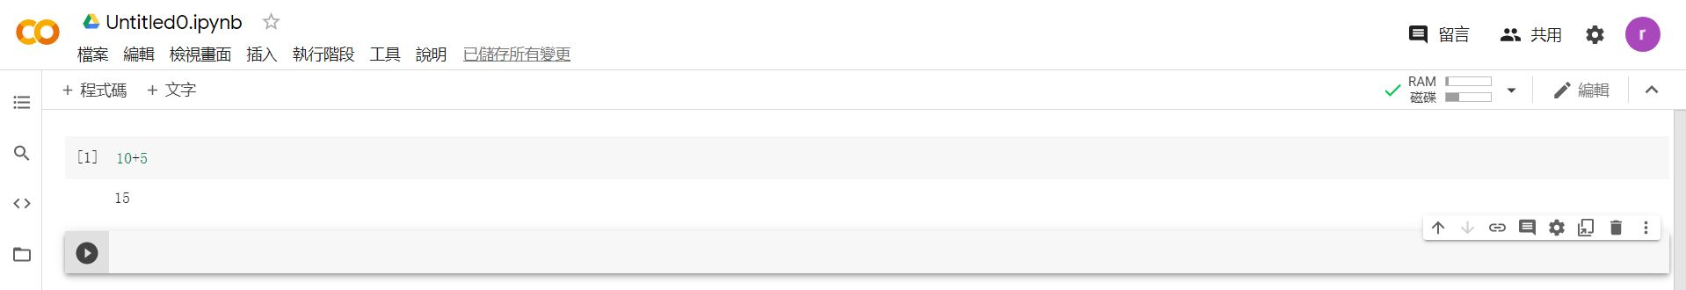
按下撥放鍵執行程式碼

Slide 18
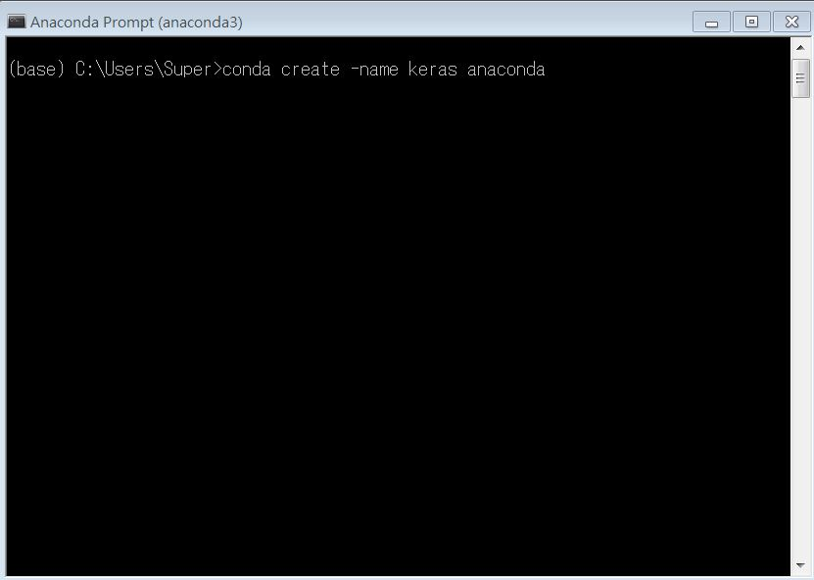
建立Python虛擬環境

